Slide 1
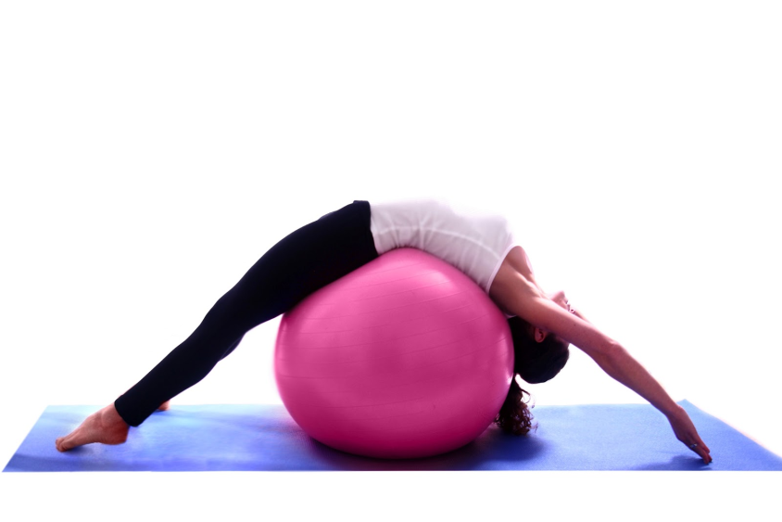
Pilates como corrección de afecciones
ascua

Slide 2
Pilates: Origen
Este sistema de entrenamiento físico y mental fue creado por el alemán Joseph Hubertus Pilates a comienzos del siglo XX.
Él lo llamó"Contrología", la ciencia y el arte del desarrollo coordinado del Cuerpo-Mente-Espíritu a través de movimientos naturales bajo estricto control de la conciencia.
Esta disciplina ayuda a desarrollar una fuerza óptima, flexibilidad, resistencia y un buen control postural.

Slide 3
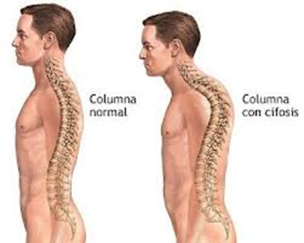
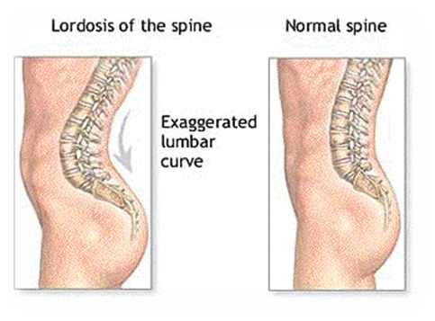
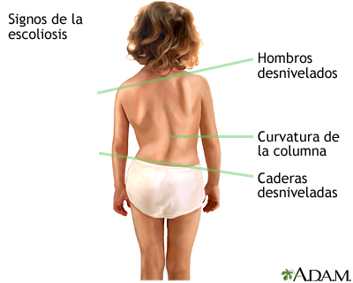
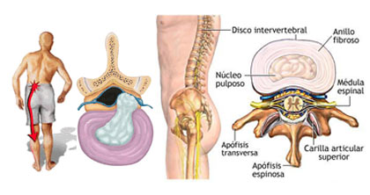
Algunas afecciones
Escoliosis, hernias, hipercifosis y lordosis lumbar

Slide 4
Hipercifosis
La hipercifosis es la curvatura anormalmente aumentada de la columna vertebral a nivel dorsal que se observa como una joroba.
Se corrigen con:
col y braza
roll up
pelvis curl

Slide 5
Escoliosis
Se trata de una desviación de la columna vertebral en los tres planos de movimiento.
Los ejercicios que existen para corregir esta afección son:
Extensión de brazos y piernas sobre pelota
The hundred

Slide 6
Lordosis lumbar
Consiste en un aumento o incremento en la curvatura fisiólogica de la columna vertebral en la zona de las lumbares.
El método pilates ayuda a corregir, estabilizar y fortalecer esta zona de la espalda contribuyendo a mejorar la postura.
Algunos de los ejercicios recomendables son:
Rodar como pelota
La Foca
Media rueda y Sobre el balón

Slide 7
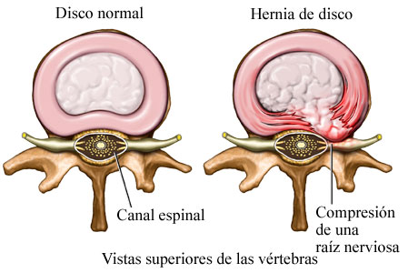
Hernias
O también llamadas hernias de disco consisten en que el núcleo del disco (la raíz nerviosa) sale al exterior. Se pueden curar con:
puente con los hombros
el clavo
rotación al frente

Slide 8
